Slide 1
Projektänderungsantrag
[Projektname]
Ort, Datum (DD.MM.YYYY)
Auftraggeber/in: Vorname Name / Organisationseinheit (OE)

Slide 2
Projektänderungsantrag Projektname (1/2) Projektleiter: …… Projektnummer: …… Projektauftraggeber: ……
Beschreibung der Änderung
Auswirkungen auf Kosten / Termine
Konsequenzen bei Nicht-Realisierung
Abweichung z. ursprünglichen Ausgangslage
…
…
Inhaltliche Änderungen
Ziele
Abweichung Lieferobjekte / Ergebnisse
…
…
Lösungsvarianten
Variante 1:
Variante 2:
…
Änderungen in der Organisation
…
…
Kosten [TCHF]
schematisch
Auswirkungen auf Wirtschaftlichkeit
Sunk costs
…
250
Angepasste Planung
100
Ursprüngliche Planung
xx.nnn.14
xx.nnn.15
Zeit
Kosten alt neu
Gesamtkosten 1500 2000
davon extern 150 400
davon aktivierbar 0 0
Kosteneinsparungen/Jahr 200 200
Marge / DB 3 …
NPV …
Ressourcen [PT] …
Meilensteine alt neu
MS3: Realisierung 31.10 30.09
MS6: Stabilisierung - 31.12
Mögliche Alternativen
…
…

Slide 3
Projektänderungsantrag Projektname (2/2) Projektleiter: …… Projektnummer: …… Projektauftraggeber: ……
Änderungsantrag / Entscheid / Freigabe
Ja
Nein
Freigabe Änderung Inhalt:
…
Freigabe Änderung Kosten:
…
Freigabe Änderung Zeit:
…
Begründung / Kommentar
…
…
…
…
…
Bedingungen / Auflagen
…
…
Gewichtung Zieldreieck
Inhalt
Kosten
Zeit
Unterschrift Projektauftraggeber Finanz-Verantwortlicher
…………………………………… …………………………………
(Datum, Unterschrift) (Datum, Unterschrift)
Unterschrift Projektleiter
……………………………………
(Datum, Unterschrift)

Slide 4
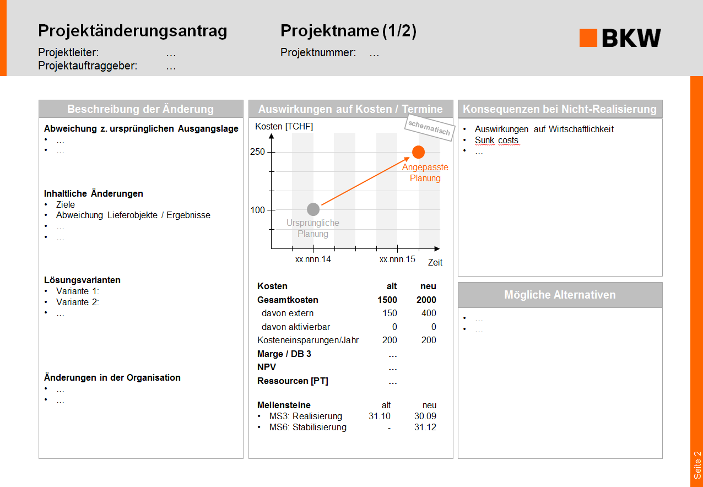
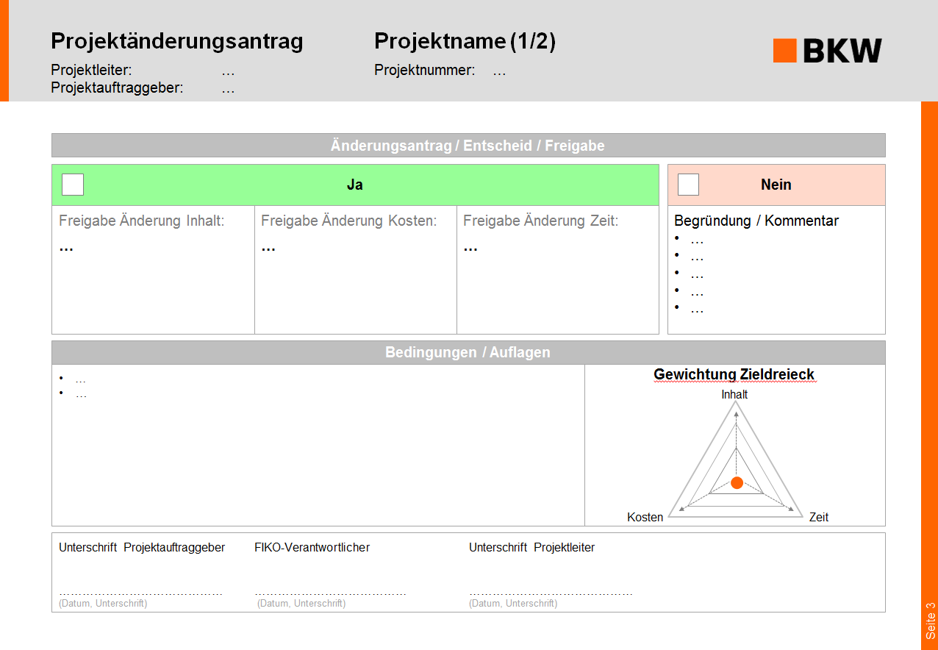
Leitfaden Anwendung Projektänderungsantrag(1/3)
1
2
4
6
7
8
9
3
10
11
5
12

Slide 5
Leitfaden Anwendung Projektänderungsantrag (2/3)
Nr. | Themenfeld | Beschreibung
 | Projektnummer | Vom GB-PMO zugeteilte Projektnummer (vgl. Auftrag)
 | Beschreibung der Änderung | Ein Änderungsantrag muss immer inhaltlich getrieben sein, eine reine Termin-/Kostenverschiebung ist nicht zulässig Beschreiben der Abweichung zur ursprünglichen Ausgangslage gemäss Projektauftrag Darstellung Zielabweichung und daraus resultierend Änderungen bei den Lieferobjekte / Ergebnisse, der Ressourcen / Kosten oder der Termine Aufzeigen möglicher Lösungsvarianten zur Begegnung der neuen Inhalte Beschreibung von Änderungen in der Projektorganisation
 | Auswirkungen auf Kosten / Termine | Schematische Darstellung der Auswirkungen auf die wesentlichen Projektparameter Kosten und Zeit Die ursprünglichen Kosten und Termine (grauer Punkt) werden den angepassten Angaben (oranger Punkt) gegenüber gestellt und die Entwicklung aufgezeigt In der Tabelle sind die im Projektauftrag und die revidierten Angaben zu den finanziellen Kennzahlen sowie die alten und neuen Termine von verschobenen Meilensteinen aufzuführen
 | Konsequenzen bei Nicht-Realisierung | Beschreibung der Auswirkungen eines abgelehnten Änderungsantrages
 | Mögliche Alternativen | Neben dem eigentlichen Änderungsantrag sind mögliche Alternativen zur Begegnung der kritischen Projektsituation aufzuzeigen; wesentliche Einflussfaktoren sind hier ebenfalls Kosten, Zeit und Inhalte
 | Positiver Entscheid: Freigabe Änderung Inhalt | Hier werden die effektiv freigegebenen Änderungen des Inhalts (Scope) des Projektes aufgeführt (müssen nicht zwangsläufig deckungsgleich mit den beantragten Änderungen sein)
 | Positiver Entscheid: Freigabe Änderung Kosten | Hier werden die effektiv freigegebenen Änderungen der Kosten aufgeführt (müssen nicht zwangsläufig deckungsgleich mit den beantragten Änderungen sein)
 | Positiver Entscheid: Freigabe Änderung Zeit | Hier werden die effektiv freigegebenen Änderungen in Bezug auf Termine / Meilensteine aufgeführt (müssen nicht zwangsläufig deckungsgleich mit den beantragten Änderungen sein)
 | Negativer Entscheid: Begründung Ablehnung | Begründung der Ablehnung durch den Beurteilenden im Falle eines negativen Bescheids
1
2
3
4
5
6
7
8
9

Slide 6
Leitfaden Anwendung Projektänderungsantrag (3/3)
Nr. | Themenfeld | Beschreibung
 | Bedingungen / Auflagen | Festhalten der einzuhaltenden Bedingungen und Auflagen durch den Beurteilenden im Falle eines positiven Bescheids Zudem kann der Projektauftraggeber hier (revidierte) Auflagen bspw. bezüglich Phasenbudgets, Termin zur Planaktualisierung etc. festlegen
 | Gewichtung Zieldreieck | Als Empfehlung soll hier bereits eine Aussage zu der Gewichtung der Steuerungsgrössen (Inhalt, Zeit und Budget) getroffen werden, die bei einer allfälligen Schieflage im Projekt den Projektleiter unterstützen, geeignete Massnahmen zuhanden des Projektauftraggebers und Steering Committee vorzuschlagen. Der Punkt ist im Dreieck entsprechend der Gewichtung zu platzieren.
 | Unterschriften | Datum und Unterschrift des Projektauftraggeber Falls der Projektauftraggeber nicht die entsprechende Finanzkompetenz besitzt, braucht es Datum und Unterschrift des FIKO-Verantwortlichen Datum und Unterschrift des beantragenden Projektleiters
10
11
12

